Slide 1
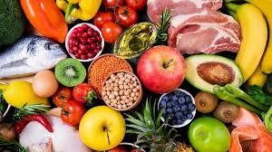

Slide 2
TRÒ CHƠI
Ai nhanh hơn ai
LUẬT CHƠI:
Trong thời gian 1 phút nhóm nào kể được nhiều loại thực phẩm hơn nhóm đó sẽ giành chiến thắng.

Slide 3
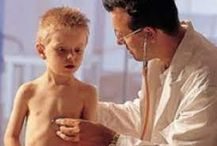
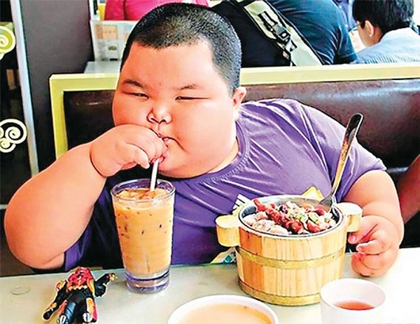
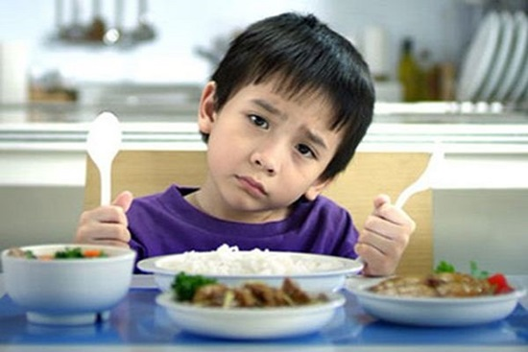
Quan sát hình ảnh dưới đây, nhận xét thể trạng của các bạn trong hình, nêu nguyên nhân dẫn đến thể trạng như vậy .
A
B
C
Suy dinh dưỡng
Béo phì
Kén ăn
VẬY CÁC CHẤT DINH DƯỠNG ĐÓ CÓ VAI TRÒ NHƯ THẾ NÀO ĐỐI VỚI CƠ THỂ CON NGƯỜI

Slide 4
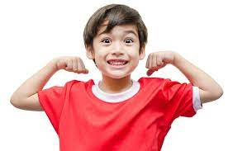
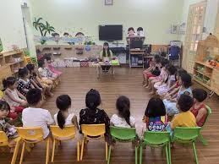
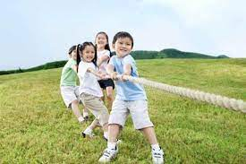
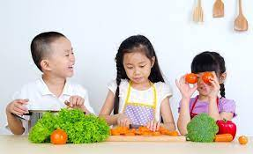
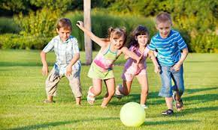
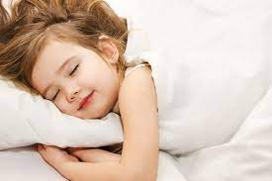
Làm thế nào để có được cơ thể cân đối khỏe mạnh?
CƠ THỂ CÂN ĐỐI KHỎE MẠNH ĐỂ HỌC TẬP VÀ VUI CHƠI
Cần ăn uống đầy đủ chất dinh dưỡng
Tập luyện thể dục
đều đặn
Ngủ đúng giờ.
NÊU VAI TRÒ CỦA THỰC PHẨM ĐỐI VỚI CƠ THỂ?
Thực phẩm là nguồn cung cấp các chất dinh dưỡng cần thiết cho cơ thể , giúp con người phát triển cân đối và khỏe mạnh.

Slide 5
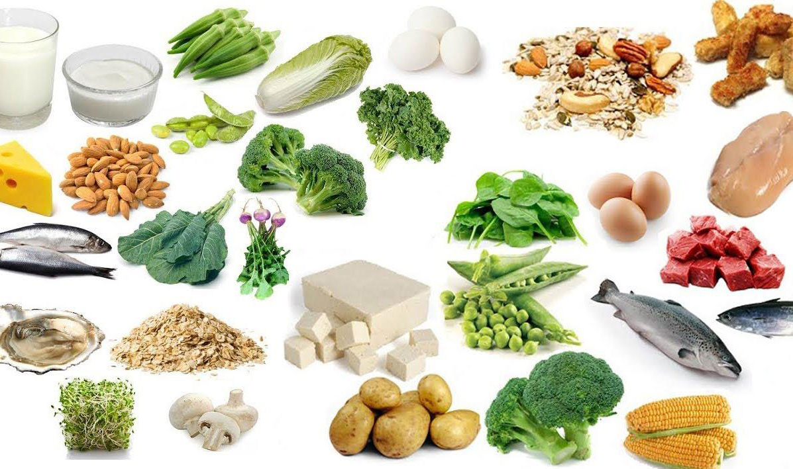
Tiết 7+8: THỰC PHẨM VÀ DINH DƯỠNG
I. MỘT SỐ NHÓM THỰC PHẨM CHÍNH

Slide 6
Tiết 7+8: THỰC PHẨM VÀ DINH DƯỠNG
I. MỘT SỐ NHÓM THỰC PHẨM CHÍNH
Dựa vào giá trị dinh dưỡng chia thực phẩm thành 5 nhóm:
+ Nhóm thực phẩm giàu chất tinh bột, chất đường, chất xơ
+ Nhóm thực phẩm giàu chất đạm(Protein)
+ Nhóm thực phẩm giàu chất béo(lipit)
+ Nhóm thực phẩm giàu vitamin
+ Nhóm thực phẩm giàu chất khoáng

Slide 7
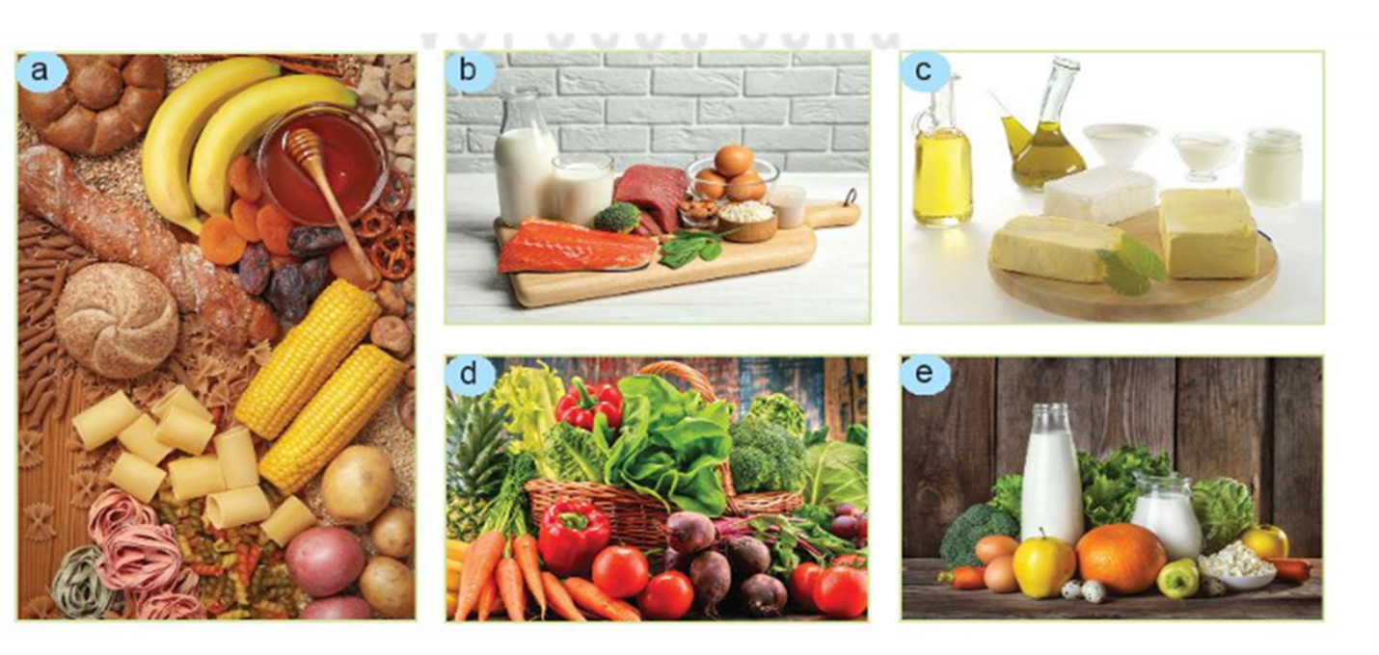
Hãy đặt tên nhóm thức ăn có trong các hình trên?
Giàu chất đạm
Giàu chất béo
Giàu chất tinh bột, chất đường, chất xơ
Giàu chất vi ta min
Giàu chất khoáng

Slide 8

Hoạt động nhóm: 7’ Ghép nối trái tim yêu thương
Chất tinh bột
Ví dụ:
1
C
Cung cấp năng lượng chủ yếu cho mọi hoạt động của cơ thể, hỗ trợ tiêu hóa
Có trong ngũ cốc, bánh mì, khoai, sữa, mật ong, trái cây chín…

Slide 9
Đáp án
+ Chất tinh bột: 1 ghép với C
+ Chất đạm : 2 ghép với D
+ Chất béo: 3 ghép với E
+ Vitamin: 4 ghép với B
+ Chất khoáng: 5 ghép với A

Slide 10

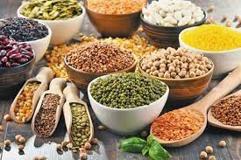
Ngũ cốc là tên gọi chung của 5 loại hạt dùng để ăn( kê, đậu, ngô, lúa nếp, lúa tẻ). Ngày nay, ngũ cốc là tên gọi chung của các loại cây có hạt dùng làm lương thực.

Slide 11

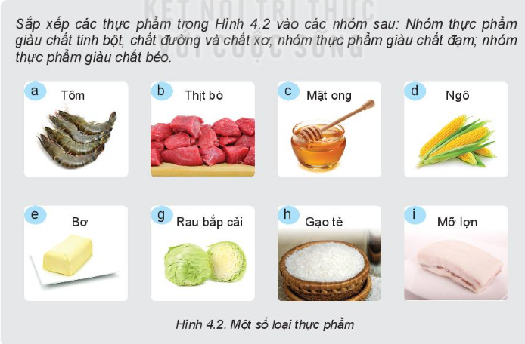
Luyện tập
Sắp xếp các thực phẩm trong hình 4.2 và các nhóm sau nếu thực phẩm giàu tinh bột chất đường và chất xơ, nhóm thực phẩm giàu chất đạm, nhóm thực phẩm giàu chất béo

Slide 12





Ai là triệu phú
NỘI DUNG CÂU HỎI
50:50
A.
B.
C.
D.

Slide 13
Ai là triệu phú
Sắp xếp những câu sau thành câu hoàn chỉnh, ai nhanh nhất sẽ được tham gia chơi
1. dinh dưỡng cần thiết
2. Thực phẩm là nguồn
3. cho cơ thể
4.cung cấp chất
Đáp án: 2 - 4 - 1 - 3

Slide 14
Ai là triệu phú
1. Thực phẩm nào sau đây giầu chất tinh bột?
100 điểm ứng với 1 triệu
50:50
B. Cơm
A. Thịt bò
B. Cơm
C. Rau muống
D. Dầu ăn

Slide 15
Ai là triệu phú
2. Nhóm thực phẩm nào để cấu trúc cơ thể?
200 điểm ứng với 2 triệu
50:50
A. Chất đạm
A. Chất đạm
B.Chất béo
C. Chất tinh bột
D. Vitamin

Slide 16
AI là triệu phú?
3. Bộ phận nào sau đây trong con lợn giàu
chất béo?
50:50
500 điểm ứng với 5 triệu
A. Thịt nạc
B. Mỡ
B. Mỡ
C. Tim.
D. Da.

Slide 17
AI là triệu phú?
4. Loại vi tamin nào sau đây giúp phát triển
của hệ xương
50:50
5000 điểm ứng với 50 triệu
A. Vita min D
B. Vitamin C
A. Vitamin D
C. Vitamin E.
D. Vitamin B

Slide 18
AI là triệu phú?
5. Calcium có trong thành phần thực phẩm nào?
50:50
10.000 điểm ứng với 100 triệu
A. Rau muống.
B. Mỡ
C. Xương .
D. Thịt lợn nạc
C. Xương

Slide 19
AI là triệu phú?
Dành cho khán giả
Ngũ cốc là tên gọi của loại thực phẩm nào
sau đây?
Phần thưởng là 1 triệu
A. Các loại rau
B. Các loại thịt
C. Các loại hạt
C. Các loại hạt.
D. Các loại mỡ

